Slide 1
Подготовка к ЕГЭ по обществознанию. Разбор задания №24 по теме «Познание как вид деятельности»
Консультация по обществознанию
Учитель обществознания Мурзагалиева А. Б.
МОУ-СОШ №6 г. Маркса

Slide 3
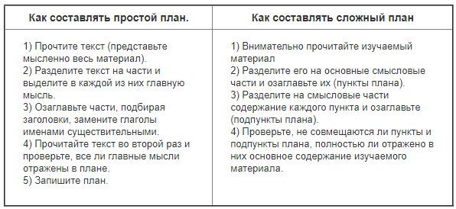
Понятие «план План – это схематически записанная совокупность коротко сформулированных мыслей-заголовков. По образному выражению, – это «скелет произведения». Форма записи в виде плана чрезвычайно важна для организации умственного труда, для развития навыка четкого формулирования и умения вести другие виды записей. Виды планов и их выполнение. Планы подразделяются на простые и сложные. Простой план отражает выделение и наименование главных частей. Сложный план полнее раскрывает построение и содержание текста, позволяет глубже проследить за ходом мысли и замыслом автора.

Slide 4
Работа с текстом учебника. 1 этап Работа по составлению сложного плана начинаем на уроках. При изучении новой темы, в тексте параграфа выделяем основные части (микротемы). 2 этап Сложный план отличается от простого тем, что, кроме пунктов, в нем пишутся подпункты. Так делают, когда нужно отразить важную информацию, которая не вмещается в один пункт.

Slide 5
Составление сложных развернутых планов.
Типовое задание № 24

Slide 6
Задание № 24

Slide 7
При составлении сложного плана развернутого ответа
можно воспользоваться универсальным алгоритмом:
1. Понятие, сущность… 2. Характерные черты, основные принципы… 3. Специфические признаки… 4. Важнейшие задачи, основные функции… 5. Формы, типы, виды, классификации… 6. Структура… 7. Основные этапы, стадии … 8. Особенности развития… 9. Тенденции развития в современном мире, в РФ… 10. Значение … в развитии общества

Slide 8
Баллы и критерии❗
За задание 24 можно получить максимум 4 первичных балла.✔
по критерию 24.1 «Раскрытие темы по существу» — 3 балла✔
по критерию 24.2 «Корректность формулировок пунктов и подпунктов плана».-1 балл‼
Однако 1 балл по 24.2 вы получите, только если по 24.1 у вас уже есть 3 балла.

Slide 9
Что важно знать
Эксперты в первую очередь будут смотреть на соблюдение следующих условий:
в вашем плане есть минимум три пункта, среди них хотя бы два пункта раскрывают тему по существу, и эти пункты должны быть детализированы в подпунктах в количестве не менее трёх, кроме тех случаев, когда в этом пункте может быть только два подпункта.
Формулировки необязательно должны дословно совпадать с теми, что есть в образце у экспертов, но должны отражать особенности рассматриваемого явления, понятия, процесса. Поскольку не всегда можно угадать «идеальные» пункты из критериев, постарайтесь написать максимум пунктов, относящихся к данной теме.

Slide 10
Используя обществоведческие знания, составьте сложный план, позволяющий раскрыть по существу тему «Познание как вид деятельности».

Slide 11
Познание – это процесс получения человеком знаний о мире, обществе и самом себе.

Slide 17
«Познание как вид деятельности»
1. Понятие «Познание».
2. Структура познания:
а) субъект; б) объект познания; в) средства познания; г) результат познания.
3. Проблема познаваемости мира:
а) оптимизм; б) скептицизм; в) агностицизм.
4. Уровни познания:
а) чувственный; б) рациональный.
5.Формы чувственного познания:
а) ощущение; б) восприятие; в) представление.
6.Формы рационального познания:
а) понятие; б) суждение; в) умозаключение.
7. Виды познания:
а) научное; б) обыденное; в) религиозное г) мифологическое; д) художественное; е) социальное.
8. Значение познавательной̆ деятельности в жизни человека.

